Slide 1
일본사회와 관광
일본정치와 군사제도
21602648 김영욱

Slide 2
목차
일본의 정치
일본의 군사제도

Slide 3
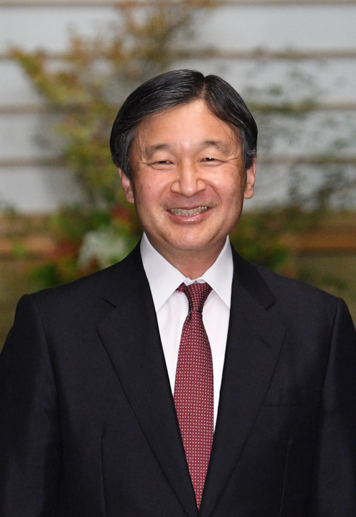
입헌 군주제
“천황은 일본국의 상징이며 일본 국민의 통합의 상징”
(헌법 제1조)
국정에 관여하는 권능은 없다(헌법 제4조 제1항).
현재 천황인 나루히토 천황

Slide 4
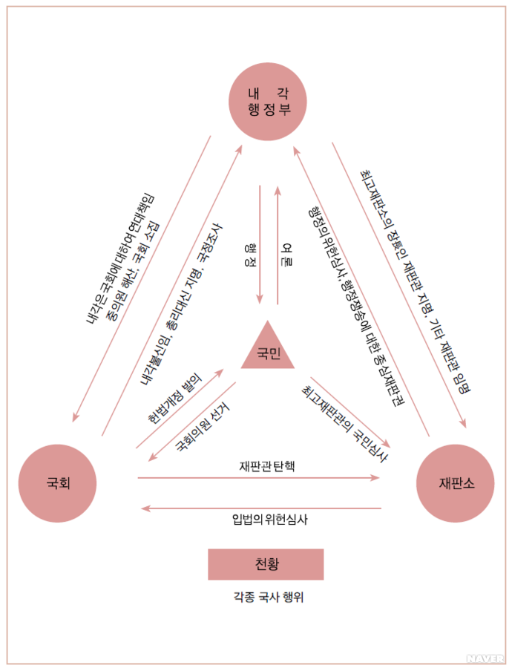
삼권 분립

Slide 5
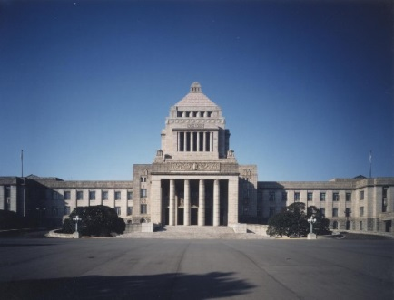
국회
국회는 첫째로 총리 지명권 중의원(衆議院:하원)의 내각 신임 또는 불신임의 의결권 등을 가진다.
둘째로 국가의 유일한 입법기관으로서 모든 법률안을 심의·의결하는 권한을 가진다
일본 국회의사당

Slide 6
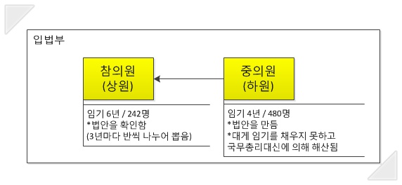
양원제
참의원(상원)과
중의원(하원)으로 구성되어져 있다.

Slide 7
행정부
○ 행정권을 장악, 법률을 집행하고 국무를 처리(헌법 제73조 1항)
○ 외교관계의 처리 및 조약의 체결(헌법 제73조 2, 3항)
○ 예산 편성(헌법 제73조 5항)
최고재판소의 장인 재판관 지명(헌법 제6조 2항), 기타 재판관의 임명(헌법 제79조, 제80조 1항)
임시국회 소집(헌법 제53조)

Slide 8
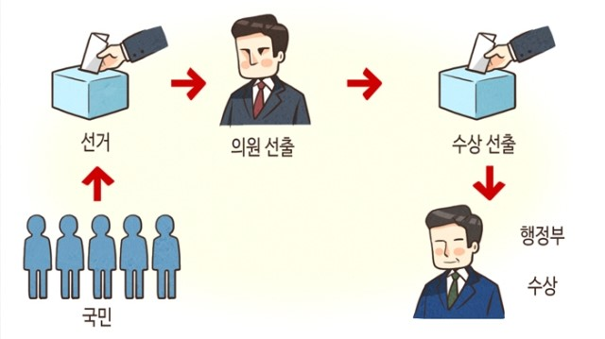
의원 내각제
국민-국회의원-수상(총리)

Slide 9
사법(재판소)
“모든 사법권은 최고재판소와 법률이 정하는 바에 따라 설치되는 하급 재판소에 속한다.”
재판소 = 사법권을 행사하는 국가기관

Slide 10
재판소의 역할
입법의 위헌 심사
-국회 견제
행정의 위헌심사
-행정부 견제

Slide 11
일본의 군대 -자위대(自衛隊じえいたい)
자위대란?
자기나라의 평화와독립을 지키고, 나라의 안전을 유지하기 위하여 조직한 단체

Slide 12
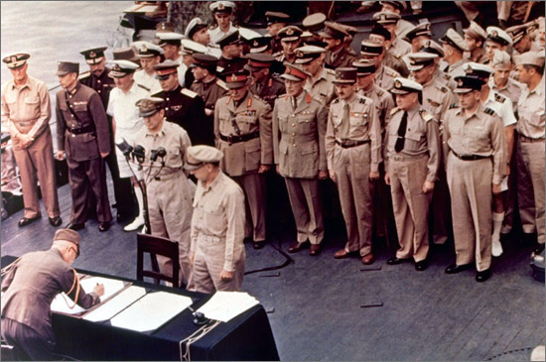
일본 항복 1945.9.2
일본헌법 제9조 제1항에서 전쟁포기를 선언하고 제2항에서
군대나 일체 전력보유 금지를 선언

Slide 13
한국전쟁
1950
경찰 예비대
한국전쟁의 여파를 막기위한 경찰조직
1952
보안대
경찰예비대에서 이름을 바꿈(패전 후 군인을 영입)
1954
자위대
방어용 무력 행사'라는 명목으로 군대개설

Slide 14
자위대
최고 지휘·감독권은 내각에 있음
내각총리대신이 최고지휘관
방위대신은 내각총리대신의 지휘·감독을 받아 자위대를 지휘한다.

Slide 15
자위대원은 군사재판이 아닌 일반재판을 받음
18세에서 27세 사이의 남녀가 지원하여 복무하는 모병제로, 최대 49세까지 복무가 가능하다.

Slide 16
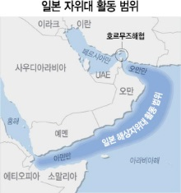
자위대의 변화
최근에는 국제적 평화유지 임무를 수행한다는
명분으로, 각국의 전쟁에 파견되기 시작
19년12월 중동 파견

Slide 17
일본에서는 새로운 헌법 해석
공세적 무기체계의 도입으로 자위대의 지위와 임무 능력을 정식 군대 수준으로 격상

Slide 18
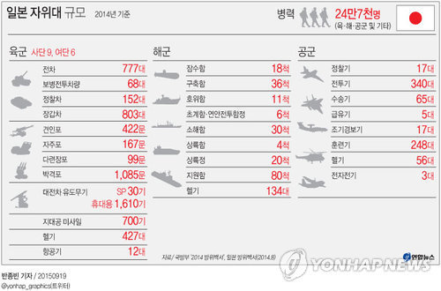

Slide 19
자위대 방향
https://tv.naver.com/v/4284053

Slide 20
감사합니다.

